Slide 1
論理的なプレゼンとは
神奈川大学経済学部
インテンシブ・プログラム（情報）
担当 平野茂実

Slide 2
学ぶこと
効果的な発表の技法
PowerPointの使い方について
論理的なプレゼン

Slide 3
最初に：ストーリーラインを作る
メッセージを明確にする
ストーリーを構築する

Slide 4
メッセージを明確にする
メインメッセージとは何か？
「最も訴えたいこと」である
メインメッセージが曖昧だと、発表自体が曖昧になる
メインメッセージはスライド作成からプレゼンの終わりまで意識し続けること
（具体例）
「終身雇用制度について」ではなく、
「終身雇用制度は崩壊しつつある」が望ましい

Slide 5
ストーリーを構築する
話の流れはシンプルに
スライドは話し言葉の補佐役として使う
主役はあくまでも「人」＝発表者である

Slide 6
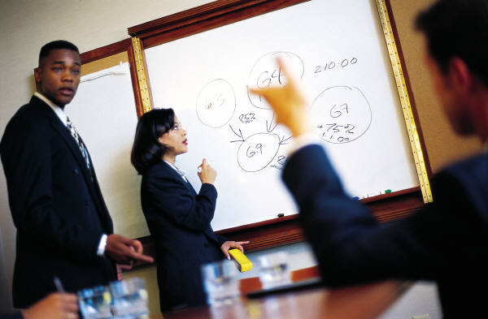
ストーリーラインはシンプルに
起承転結を意識してスライドを作る
ただし、以下の点を忘れないように
  聴衆は、「解説」を聞きたいのではない
  聴衆は、「結論」を聞きたいのだ

Slide 7
次に：スライドをデザインする
インスタントウイザード、テンプレートを使う
デザインのルールを適用する
オートシェイプを使う
クリップアートを使う
グラフを描く
動画・アニメーションを使う
スライドショーを使う

Slide 8
テンプレートを使う
デザインテンプレート、プレゼンテーション
  レイアウト
  色とコントラスト
  バックグラウンド
  フォント
インスタントウイザード
  内容も準備されているが定型的過ぎる

Slide 9
デザインのルール
画面の構成
文字のルール
視点の移動
黄金分割
前進色と後退色
コントラスト
テクスチャや画像の背景

Slide 10
画面の構成を意識する
768
1,024
SXGA
XGA
SVGA
VGA
1,280×1,024
1,024×768
800×600
640×480
PC、プロジェクタとも
XGAがスタンダード

Slide 11
文字のルール
フォントはゴシック体を基本にする
基本的なフォントを使う
  MSゴシック、MS明朝、Arial、Times New Roman
文章は極力句読点使わない
  （×）文章は、極力、句読点を避ける。
！や？は極力使わない

Slide 12
タイトルは４４ｐ～３６ｐを基準とする
見出しは３６ｐ、３２ｐ、２８ｐ（ｐ＝ポイント）
内容は２８ｐ、２４ｐ
２４ｐが限度が限度と考える
２０ｐから、後ろの人には見えなくなってくる
１８ｐ
１６ｐ
１４ｐ
１２ｐ
情報の過多を避けるためにもポイント数は厳守

Slide 13
視点の移動も意識する
オーディエンスの目の動きを考えて構成する
左上から
下へ
さらに右下へ

Slide 14
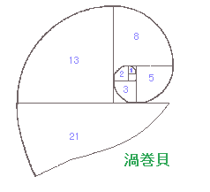
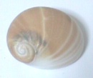
黄金分割
ＡＢ：ＢＰ＝ＢＰ：ＡＰが成り立つ
（長短比 １：０．６１８）の例がよく知られている
人間は、この比をもつ形状を一番心地よいと感じると言われる
自然界にも多く存在する
AP
BP
A
P
B
AB

Slide 15
前進色と後退色
長い波長の、暖色系の光は近くにあるように見える
短い波長の、寒色系の色は遠くにあるように見える

Slide 16
コントラスト
プロジェクタを使うプレゼンテーションの場合
バックグラウンドは寒色系の方が見やすい
その際、フォント、図形は暖色系の方が見やすい
テンプレートを使う
デザインのルール
オートシェイプを使う
クリップアートを使う
グラフを描く
動画を使う
スライドショー
テンプレートを使う
デザインのルール
オートシェイプを使う
クリップアートを使う
グラフを描く
動画を使う
スライドショー

Slide 17

テクスチャや画像の背景
表紙以外には使わない方が良い
小さいフォントが見辛くなる
図形、グラフが見辛くなる
日本の貿易黒字の推移

Slide 18
画像をどう扱うか？
主役は話し手
画像はあくまでも「補佐」

Slide 19
良くないプレゼンテーションとは
絵が多い
文字が多い
説明的に過ぎる
詰め込みすぎる
読ませてしまう（最悪）

Slide 20
論理的な思考方法の必要性
論理的思考(Logical Thinking)が必要
プレゼンは非論理的では成立しない
  伝わること：話し手が伝えたいことを、オーディエンスに分かり易い形で提供する
  説得すること：結果として、話し手が期待したとおりにオーディエンスに行動を起こしてもらう

Slide 21
「論理的である」必要性
論旨が誤解されにくい
  メッセージ（言いたいこと）が明確である
  メッセージが正しく伝わる
論旨が反論されにくい
  反論することが「非論理的」になる
  反発したり否定することが「感情的」になる

Slide 22
論理的な思考の仕組み
「構造」がしっかりしていること
メッセージ（主張）を支える理由、証拠の存在
しっかりしていれば誤解されることは無い
メッセージ
理由
証拠
理由
証拠

Slide 23
論理ピラミッド
メッセージは構造化されることで論理的になる
上部の構造は下部の構造によって支えられている
メインメッセージ
キー・メッセージ
キー・メッセージ
キー・メッセージ
キー・メッセージ
サブメッセージ
サブメッセージ
サブメッセージ
サブメッセージ
サブメッセージ
サブメッセージ
サブメッセージ
サブメッセージ
サブメッセージ
サブメッセージ
サブメッセージ
サブメッセージ
サブメッセージ
サブメッセージ
サブメッセージ
サブメッセージ

Slide 24
MECEとは？
憶えておくと便利なテクニックのひとつ
MECE（Mutually Exclusive, Collectively Exhausitive）“ミッシー”と読む
重複がなく、漏れがないこと
「モレなく、ダブりなく」とも表現できる
聴衆に「おや？XXが欠けているぞ！」と思わせないこと

Slide 25
MECE（１）
論理的に把握できるものであること
全体集合＝要素の総和
  日本の総人口の年齢別構成
  ある製品を構成する部品全て
  アンケート調査による政党別支持者数
  受験者の偏差値一覧

Slide 26
MECE（２）
論理的に完全には把握できないが、工夫次第で網羅できるもの
マーケティングの4P
  Product（製品）, Price（価格）, Place（販路）, Promotion（広告宣伝）
営業の“MANSOC（満足）”
  Money（予算）, Authority（決定権）, Needs（ニーズ）, Schedule（購入予定）, Competition（競合他社）

Slide 27
論理構造のMECE化
MECEの使い方
  伝えたいメインメッセージを決める（何でもよい）
  論理を構築し、証拠を集める
  Why so? , So what!? で確かめる
メインメッセージを含めて３階層にすること
メインメッセージ
キーメッセージ
キーメッセージ
サブ
サブ
サブ
サブ

Slide 28
論理ピラミッドとMECE
So, What? （だから、どうした？）
Why so? （どうして、そうなんだ？）
So, What?
メインメッセージ
Why so?
So, What?
Why so?
キー・メッセージ
キー・メッセージ
キー・メッセージ
キー・メッセージ
サブメッセージ
サブメッセージ
サブメッセージ
サブメッセージ
サブメッセージ
サブメッセージ
サブメッセージ
サブメッセージ
サブメッセージ
サブメッセージ
サブメッセージ
サブメッセージ
サブメッセージ
サブメッセージ
サブメッセージ
サブメッセージ
MECE

Slide 29
まとめ
良いプレゼンテーションの三条件
はっきりとしたメインメッセージ
シンプルかつ見やすいスライド
しっかりした矛盾のない理論構造
はっきり
見やすく
しっかり

